Slide 1

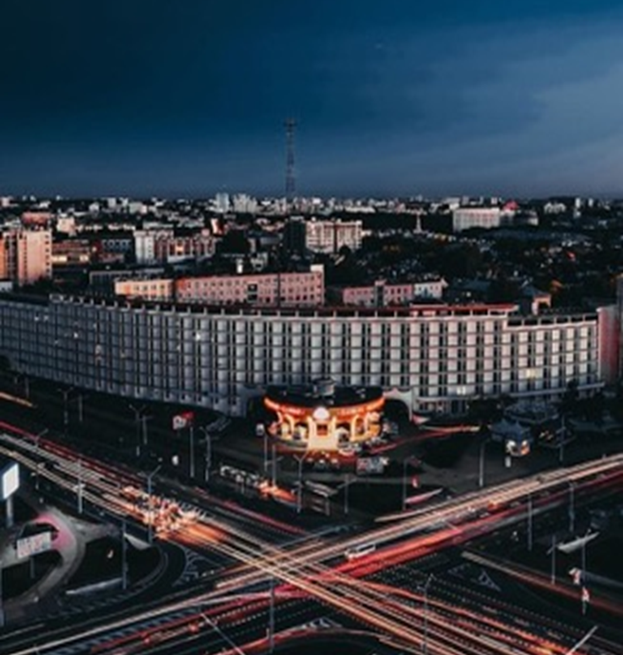
ГОСУДАРСТВЕННАЯ ГЕОДЕЗИЧЕСКАЯ ИНФРАСТРУКТУРА
РЕСПУБЛИКИ БЕЛАРУСЬ
Н.И. Рудницкая, к.т.н.
государственное предприятие “Белгеодезия”
Республика Беларусь

Slide 2

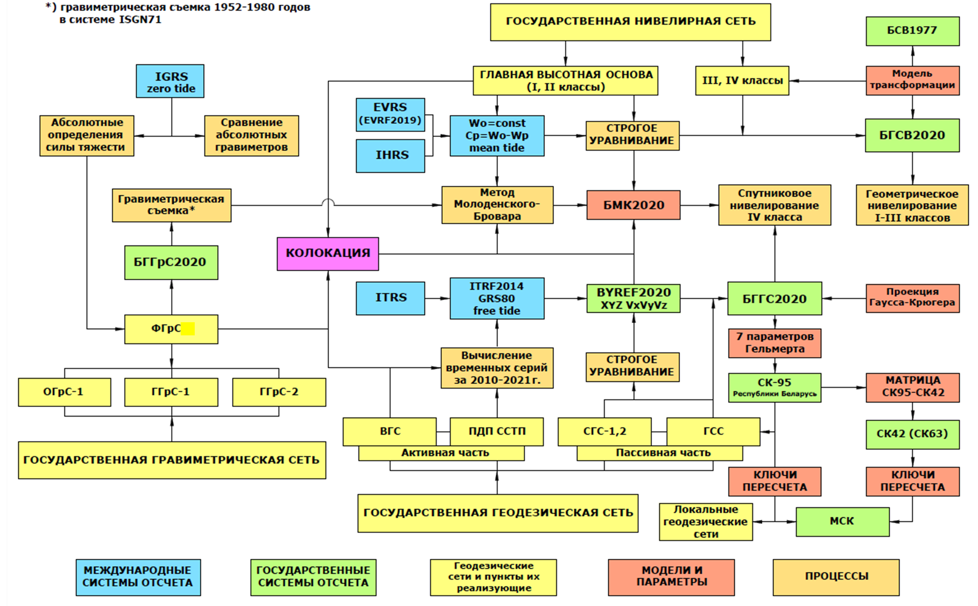
ГОСУДАРСТВЕННАЯ ГЕОДЕЗИЧЕСКАЯ ИНФРАСТРУКТУРА РЕСПУБЛИКИ БЕЛАРУСЬ
Notes:
Инфраструктура – это совокупность взаимосвязанных компонентов, которые обеспечивают эффективность государственного геодезического обеспечения в Республике Беларусь. В число этих компонентов входят и государственные системы отсчета геодезических координат и нормальных высот, геодезические сети, их реализующие, в том числе и воспроизводящие государственные системы отсчета в режиме реального времени, база геодезических данных, сервисы, модели , параметры и т.д. Все, что Вы видите на данном слайде. Я ограничена по времени, поэтому коснусь только действующих и предлагаемых к введению (надеюсь, это случится в этом году) новых государственных систем отсчета координат и высот, гравиметрической системы отсчета.

Slide 3
НАЦИОНАЛЬНЫЕ ГЕОДЕЗИЧЕСКИЕ СИСТЕМЫ ОТСЧЕТА РЕСПУБЛИКИ БЕЛАРУСЬ
Новые системы отсчета
Notes:
На слайде показаны действующие в данный момент времени геодезические системы отсчета, и, с правой стороны слайда – новые системы отсчета. Неслучайно новые системы отсчета показаны не как параллельно существующие, а как взаимосвязанные части единой инфраструктуры. При определении круга задач, направленных на установление новых государственных геодезических систем отсчета, специалисты государственного предприятия «Белгеодезия» руководствуются Резолюциями Международного союза геодезии и геофизики и Международной Ассоциации геодезии, а также Конвенциями Международной службы вращения Земли и систем отсчета. Территориально Беларусь, как и европейская часть России, расположены на европейской тектонической плите, поэтому обязательны к исполнению также инструкции и конвенции европейской подкомиссии МАГ EUREF, ответственной за установление геодезических систем отсчета на европейском континенте. Поскольку только при соблюдении всех требований, изложенных в этих документах, имеется возможность ратификации сетей высших классов как сгущения Международной Земной отсчетной основы.

Slide 4
ГЕОЦЕНТРИЧЕСКАЯ СИСТЕМА ОТСЧЕТА КООРДИНАТ РЕСПУБЛИКИ БЕЛАРУСЬ
Государственная геоцентрическая система отсчета геодезических координат – реализация ITRS (ITRF2014) на эпоху 2020,0 со следующими параметрами:
параметры, наблюдения и данные, реализующие систему отсчета, относятся к системе свободной от приливообразующего потенциала (tide free)
единицей длины является метр, единицей времени – секунда (в системе СИ)
математической поверхностью относимости служит двуосный эллипсоид вращения GRS80
реализуется государственной геодезической отсчетной основой, а именно:
пунктами государственной геодезической сети высшего ранга и ПДП ССТП для которых определены трехмерные прямоугольные координаты и скорости изменения координат за один год за счет движения Европейской тектонической плиты относительно начала отсчета координат – центра масс Земли
пунктами государственной геодезической сети, для которых определены трехмерные прямоугольные и эллипсоидальные координаты
СК-95 Республики Беларусь остается промежуточной системой отсчета, поскольку все местные системы координат образованы от координат в картографической проекции Гаусса-Крюгера на эллипсоиде Красовского
Notes:
ITRS и ее реализация ITRF – есть международный стандарт в области геодезии, что обозначено в Резолюции № 2 XXVII Генеральной Ассамблеи IUGG и IAG. Новая система отсчета геодезических координат – геоцентрическая, является реализацией ITRS на 1.01.2020 года. Реализуется пунктами государственной геодезической сети, для которых определены трехмерные координаты, эллипсоидальные и 3-D прямоугольные. Для ПДГП сети нулевого ранга и спутниковой системы точного позиционирования помимо координат X, Y, Z за 12 лет непрерывных наблюдений вычислены скорости изменения координат за счет движения Европейской тектонической плиты. Это обеспечивает высокую точность вычисления координат на произвольную эпоху, что, в свою очередь, обеспечивают сопряжение нашего координатного поля с координатным полем любого сопредельного государства, которое реализовало национальную систему отсчета координат в соответствии с международными стандартами. В качестве математической поверхности относимости и для формулирования нормального поля силы тяжести Земли приняты параметры эллипсоида GRS80.

Slide 5
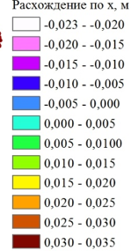
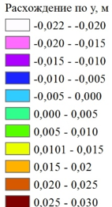
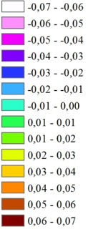
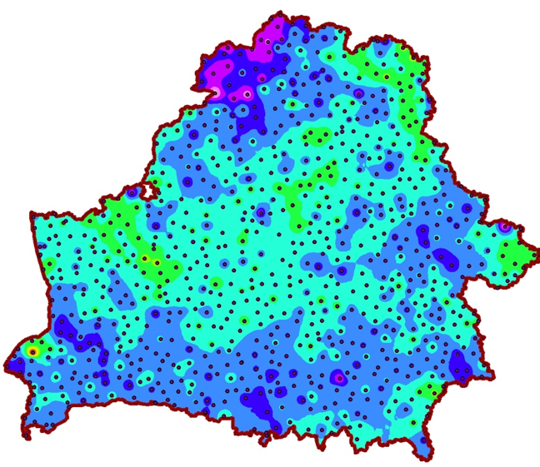
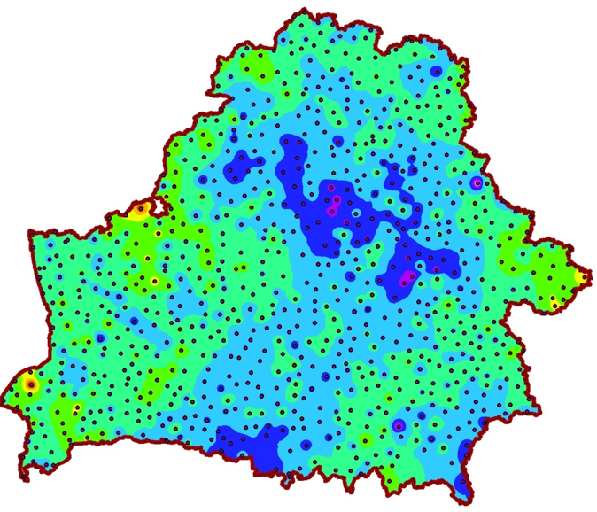
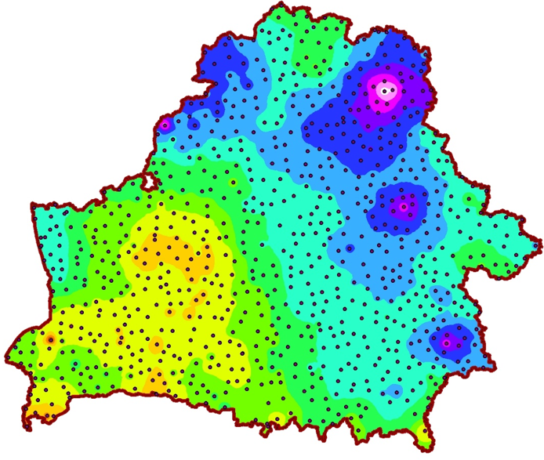
ТРАНСФОРМИРОВАНИЕ КООРДИНАТ МЕЖДУ СК-95 РБ И НОВОЙ СИСТЕМОЙ ОТСЧЕТА ГЕОДЕЗИЧЕСКИХ КООРДИНАТ
Параметры трансформирования вычислены по пунктам государственной спутниковой геодезической сети (ФАГС, ВГС, СГС-1 и ПДП ССТП )
Расхождение по геодезической высоте, м
Notes:
Как показано на предыдущем слайде, в основе реализации новая государственной системы отсчета координат лежит комбинированное решение за 12 лет непрерывных наблюдений спутников c последующим повторным уравниванием СГС-1, результате которого повышена точность СГС-1, особенно в отношении геодезической высоты. СГС-1 уравнена на эпоху 2020,0 с опорой на 98 ПДП ССТП: каждый ПДП связан с ближайшими пунктами СГС-1 базовыми линиями точности СГС-1. Вычислены параметры связи между реализациями ITRS на эпоху 2008,31 и эпоху 2020,0, между новой системой отсчета координат и СК-95, Республики Беларусь. Поскольку действующая в настоящий момент СК-95 РБ в границах нашего государства реализована с точностью спутниковых методов, как производная от реализации ITRS (ITRF2005) на эпоху 2008,31, то погрешность трансформирования координат из одной системы отсчета в другую менее 1 см (около ± 5 мм).

Slide 6
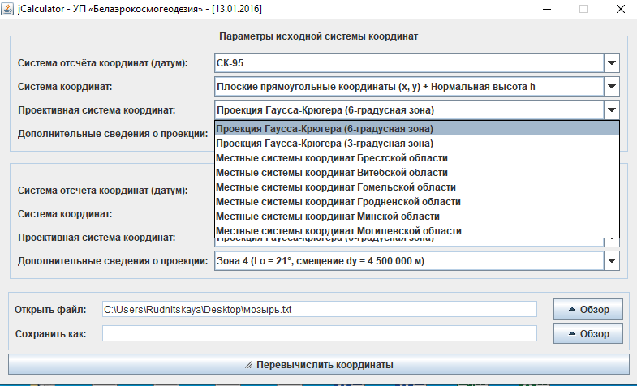
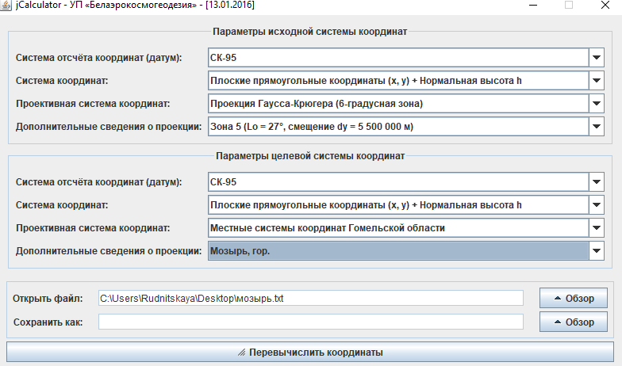
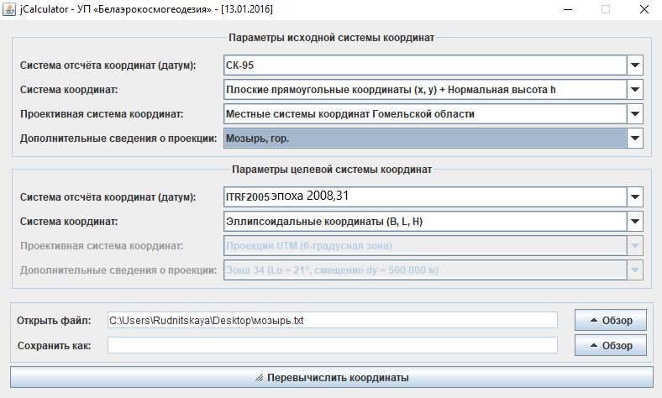
СК-95 РЕСПУБЛИКИ БЕЛАРУСЬ
СК-95 в Республике Беларусь реализована как производная от реализации ITRS (ITRF2005) на эпоху 2008,31 через единые для всего государства официальные параметры связи (7 параметров Гельмерта).
Геодезические высоты пунктов ГГС 1-4 классов, созданной методами триангуляции и полигонометрии, над эллипсоидом Красовского имеют точность на уровне ±5-10 см.
ССТП Республики Беларусь функционирует в ITRS, координаты ССТП «закреплены» на эпоху 2008,31; весь поток данных обрабатывается постоянно, создаются временные серии координат ПДП в ITRS.
Созданы все инструменты трансформирования координат из любой из легитимных в стране систем координат в ITRS и наоборот без потери точности (погрешности обусловлены деформациями в сетях, созданных методами традиционной геодезии)
Notes:
В Республике Беларусь методично создавались предпосылки для перехода к геоцентрической системе отсчета координат. Мне жаль, что установление геоцентрической системы отсчета не случилось в 2010 году, мы были к этому готовы. Дело в том, что действующая в РБ государственная система отсчета геодезических координат СК-95 имеет ряд существенных отличий от оригинальной СК-95, полученной в результате уравнивания АГС СССР. В Беларуси СК-95 реализована как производная от реализации ITRS (ITRF2005) на эпоху 2008,31 через единые для всего государства официальные параметры связи (7 параметров Гельмерта). Координаты пунктов ГГС в СК-95 РБ и в ITRS (ITRF2005) соответствуют указанным параметрам с нулевыми остатками.
СК-95 Республики Беларусь – трехмерная + эпоха реализации ITRS. Для пунктов триангуляции геодезические высоты вычислены на основе нормальных высот и созданной модели высот квазигеоида, с учетом результатов масштабного обследования и восстановления всех пунктов государственной геодезической сети. Одна из главных задач по обследованию пунктов ГГС – установление типа центра и точки отнесения высоты (как геодезической, так и нормальной).
С 2010 года все основные геодезические работы выполняются в ITRS (пост-обработка результатов GNSS-наблюдений и уравнивание спутниковых геодезических сетей), после чего координаты просто трансформируются в СК-95 РБ
ССТП Республики Беларусь функционирует в ITRS, координаты ССТП «закреплены» на эпоху 2008,31. Поэтому одновременно с созданием ССТП выполнялась ревизия локальных геодезических сетей, реализующим МСК в населенных пунктах. По результатам ревизии составлен план реконструкции локальных сетей для устранения обнаруженных деформаций с целью устранения конфликта между определениями координат спутниковыми методами от ССТП и от пунктов традиционной геодезической основы. На сегодняшний день реконструкция сети полигонометрии с установлением нового ключа выполнена в 25 городах и пгт РБ.
Созданы все инструменты трансформирования координат из любой из легитимных в стране систем отсчета координат в новую систему отсчета и наоборот без потери точности (погрешности обусловлены деформациями в сетях, созданных методами традиционной геодезии). Одновременно с созданием ССТП выполнялась ревизия локальных геодезических сетей, реализующим МСК в населенных пунктах. По результатам ревизии составлен план реконструкции локальных сетей для устранения обнаруженных деформаций. Устранили конфликт между определениями координат спутниковыми методами от ССТП и от пунктов традиционной геодезической основы.

Slide 7
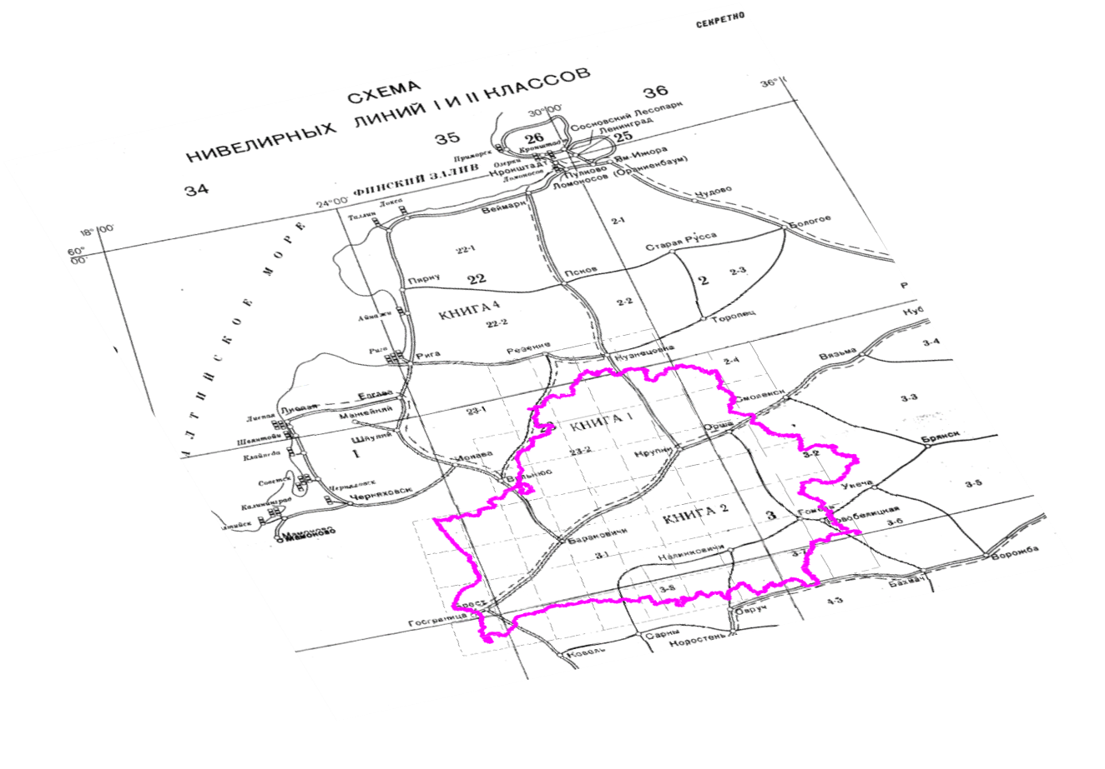
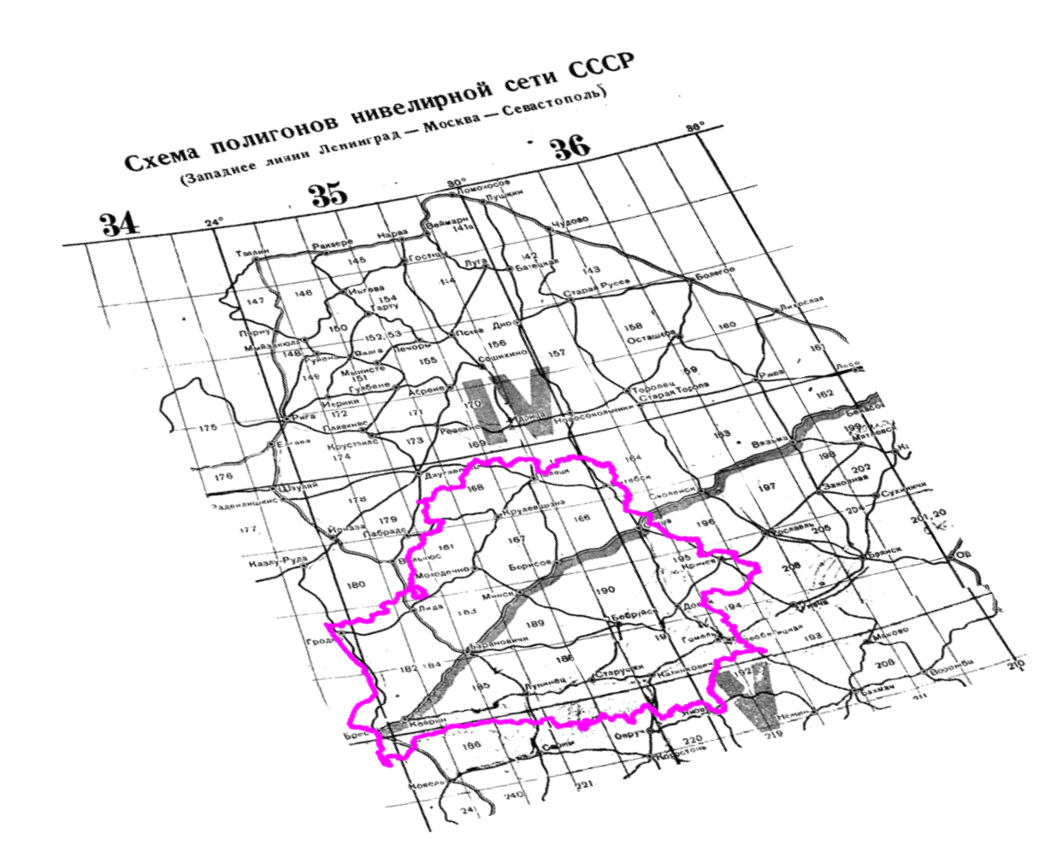

БАЛТИЙСКАЯ СИСТЕМА ВЫСОТ 1977 ГОДА
Система отсчета нормальных высот
Получена из уравнивания Главной высотной основы СССР, как свободной сети, от одного исходного пункта – марки б/№ Ломоносов (здание вокзала в Ораниенбауме (Ломоносов), высота которой определена от нуля Кронштадтского футштока и принята равной 5,6480 м ±0,0076 м
Ср. кв. погрешность километрового хода по результатам уравнивания:
I класс – ±1,6 мм; II класс – 2,7 мм
Ср. кв. погрешность высоты относительно исходного пункта для узла «Брест» – ±43,7 мм
Исходный отсчетный уровень W₀ не определен
Приливная система не определена (на основе анализа поправок, вводимых в измеренные превышения, можно сделать заключение, что mean-tide)
Несмотря на всемирное признание теории Молоденского и закрепленное ГОСТом-22276 «Геодезия. Термины и определения» определение нормальной высоты, задача определения нормальных высот в условиях геопотенциала не решалась
$$H_{P}^{γ}=\frac{W_{0}−W_{P}}{\overline{γ}}$$
Notes:
Балтийская система высот 1977 года (Кронштадтская) система отсчета нормальных высот. За начало отсчета высот принята имеющая нулевую отметку высоты горизонтальная черта на пластине Тонберга, установленной в устое синего моста на обводном канале, недалеко от памятника Пахтусову, в Кронштадте.
Важно: В Главную высотную основу СССР 1951 г. на территории Республики Беларусь входили линии нивелирования I и II классов, проложенные МАГП в 1947-1949 гг. И в Главную высотную основу 1980 г. издания, реализацию Балтийской системы отсчета высот 1977 г. (года завершения уравнивания ГВО) вошли также данные этого же нивелирования, но не все, а часть линий, хотя в начале 1970-х годов было исполнено новое нивелирование I класса по линии Москва – Брест, Барановичи – Лида – Вильнюс и Кузнецовка – Крупки.
Согласно определению нормальная высота численно равна отношению геопотенциальной величины в данной точке физической поверхности Земли к среднему значению нормальной силы тяжести на отрезке силовой линии нормального поля от уровенного эллипсоида до точки в которой выполняется условие U=W_{P}. Геопотенциальное число – есть разность потенциала на уровенной поверхности, от которой ведется счет высот, и потенциала в рассматриваемой точке. Но что мы берем за начало, если между двумя футштоками на береговой линии сообщающихся морей есть превышение, то есть, имеет место разность потенциалов силы тяжести в этих пунктах.
Несмотря на всемирное признание теории Молоденского и закрепленное ГОСТом-22276 «Геодезия. Термины и определения» определение нормальной высоты, задача определения нормальных высот в условиях геопотенциала не решалась.

Slide 8
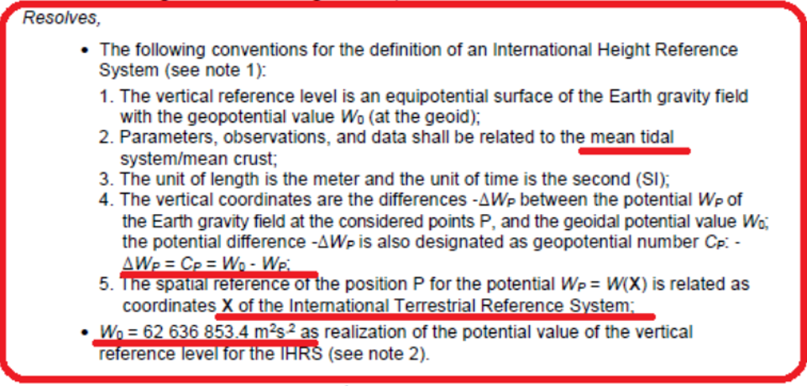
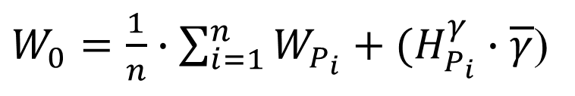
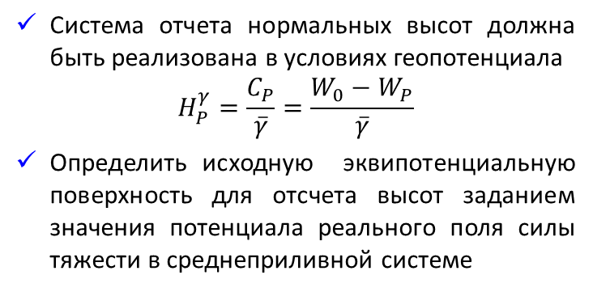
ПУТИ РЕАЛИЗАЦИИ НОВОЙ СИСТЕМЫ ОТСЧЕТА ВЫСОТ РЕСПУБЛИКИ БЕЛАРУСЬ
Система отчета нормальных высот должна быть реализована в условиях геопотенциала
$$H_{P}^{γ}=\frac{C_{P}}{\overline{γ}}=\frac{W_{0}−W_{P}}{\overline{γ}}$$
Определить исходную эквипотенциальную поверхность для отсчета высот заданием значения потенциала реального поля силы тяжести в среднеприливной системе
Notes:
Практика установления систем отсчета высот от среднего уровня моря на локальном футштоке ушла в прошлое, поскольку не отвечает уровню развития геодезии на современном этапе и запросам смежных фундаментальных наук о Земле. Высота, которой мы пользуемся на практике, есть параметр физический, связанный с полем силы тяжести Земли, с конкретной силой этого поля в рассматриваемой точке, с направлением силы тяжести.
Согласно резолюции №1 XXVI Генеральной Ассамблеи IUGG и IAG Международная система отсчета высот должна быть реализована в условиях геопотенциала, вертикальная координата есть геопотенциальное число (не зависит от типа высот). Параметр связи национальной системы отсчета высот и Международной задается через разницу потенциалов на отсчетных поверхностях. Перед нами стояла задача определения W₀. Для решения данной задачи предварительно были протестированы несколько глобальных моделей потенциала Земли и мы пришли к выводу, что EGM2008 на данный момент времени – лучшее решение. Глобальная модель поля силы тяжести Земли необходима также и для решения задачи по созданию национальной модели высот квазигеоида, поскольку все методы, которые сегодня используются в международной практике (удаление вычисление восстановление, метод модификации интеграла Стокса по методу наименьших квадратов и метод Молоденского –Бровара), длинноволновую часть получают по глобальным моделям. Коротковолновая часть – по локальным гравиметрическим данным. W_{P} вычислено по EGM2008, вопрос с нормальной высотой решался поэтапно.

Slide 9
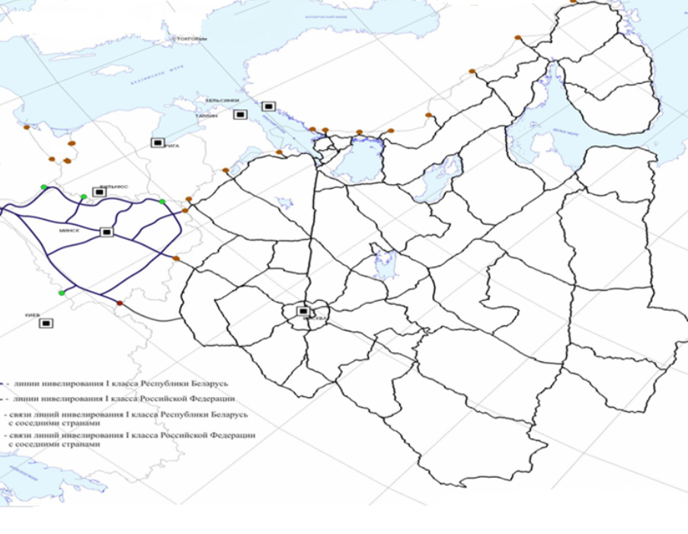
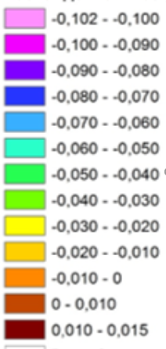
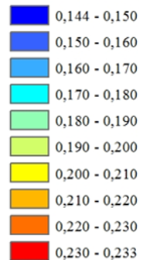
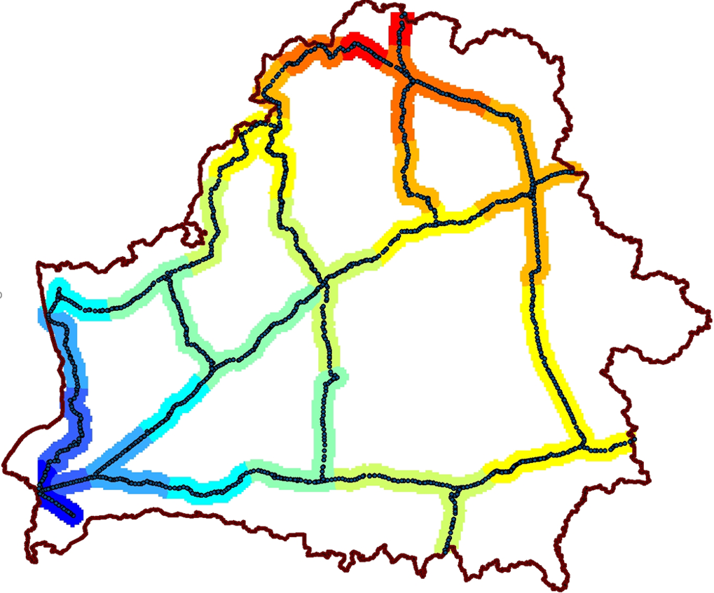
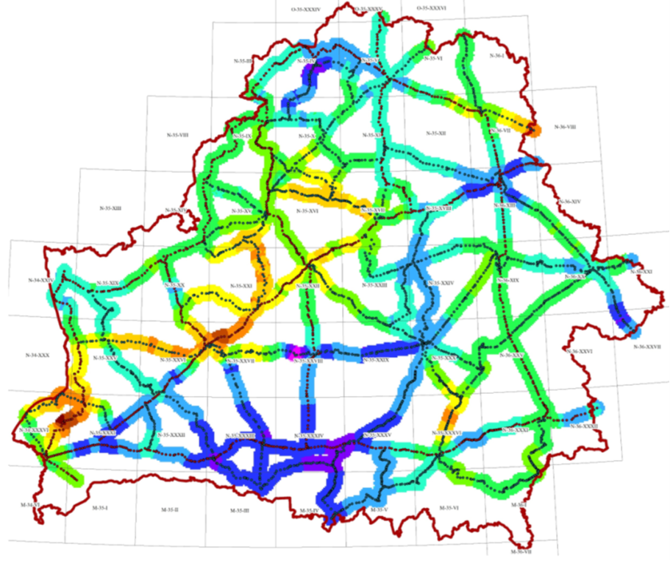
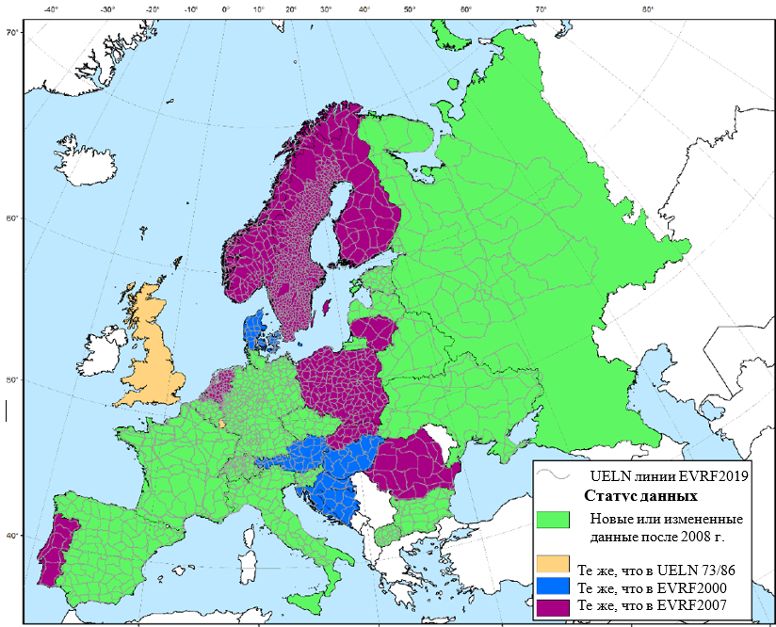
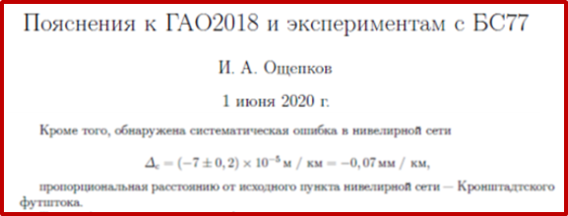
ОТ БАЛТИЙСКОЙ СИСТЕМЫ ВЫСОТ 1977 ГОДА К НОВОЙ СИСТЕМЕ ОТСЧЕТА НОРМАЛЬНЫХ ВЫСОТ
Уравнивание ЦНИИГАиК
(Кронштадтский футшток)
Расхождение высот по результатам уравнивания BKG (EVRF2019) и МАГП (ЦНИИГАиК), в м
Расхождение высот в БС1977 и в новой системе отсчета высот, в м
Уравнивание UELN (BKG)
(Амстердамский футшток
Notes:
Мы имели результаты экспериментального уравнивания нивелирной сети I, II классов на европейской части России и Беларуси. Но в этом варианте нивелирная сеть РБ была просто присоединена к российской, приграничные пункты РФ приняты в качестве исходных для нашей нивелирной сети. Наша сеть оказалась слабо обусловлена, на результатах в полной мере сказался граничный эффект, что не является хорошим результатом. Поэтому РБ присоединилась е Объединенной европейской нивелирной сети . На нижнем рисунке видно, что нивелирная сеть РБ связана с сетями сопредельных государств, высоты приграничных угловых пунктов вычисляются с достаточной избыточностью. В центре помещен рисунок, на котором показаны результаты сравнения высот из уравнивания МАГП и BKG. Вычисление значения W₀ выполнено на основе результатов уравнивания BKG (EVRF2019). С учетом заявленной систематики в БС1977 года и с целью сохранения топографических карт масштаба 1:10 000 и мельче, к высотам EVRF2019 применена поправка в -9 см. Вычислено значение W₀. На рисунке справа показано расхождение высот БС1977 года и в новой системе отсчета высот.

Slide 10
НОВАЯ СИСТЕМА ОТСЧЕТА НОРМАЛЬНЫХ ВЫСОТ РЕСПУБЛИКИ БЕЛАРУСЬ
Государственная система отсчета высот Республики Беларусь – система отсчета нормальных высот
Отсчетной поверхностью для высот служит эквипотенциальная поверхность гравитационного поля Земли с установленным значением потенциала силы тяжести
W₀ = 62 636 856,00 м²/сек²
Параметры, наблюдения и данные, реализующие систему отсчета нормальных высот, относятся к системе среднего прилива (mean tide)
Единицей длины является метр, единицей времени – секунда (в системе СИ)
Вертикальная координата есть геопотенциальное число
C_{P} = W₀ - W_{P},
Пространственные координаты точки P в рассматриваемой точке W_{P} выражаются в государственной геоцентрической системе отсчета геодезических координат (реализация ITRS на эпоху 2020,0)
В качестве нормального поля принято поле силы тяжести Нормальной Земли GRS80
Notes:
Таким образом, в Республике Беларусь новая система отсчета высот реализуется в полном соответствии с резолюцией Международной Ассоциации геодезии, о которой я упоминала. Отсчет нормальных высот в новой системе выполняется от эквипотенциальной поверхности, для которой установлено значение потенциала силы тяжести W0. На данный момент времени в новой системе отсчета высот уже вычислены нормальные высоты пунктов Главной высотной основы Республики Беларусь – пунктов нивелирования I и II класса точности.

Slide 11
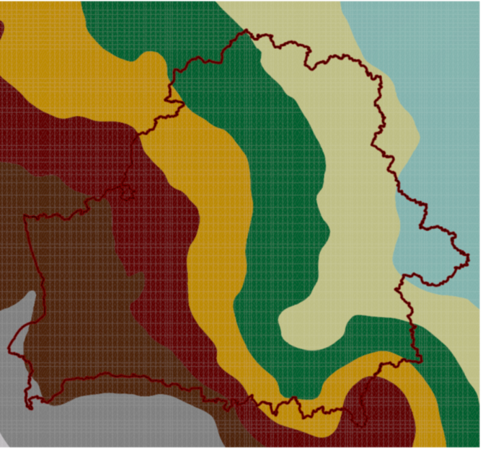


НАЦИОНАЛЬНАЯ МОДЕЛЬ ВЫСОТ КВАЗИГЕОИДА
ПДП ССТП | Нивелирование I, II кл.
Ср. кв. расхождение, м | 0,010 (I), – 0,013 (II)
СГС-1 | Нивелирование I, II кл.
Ср. кв. расхождение, м | 0,017
$$H_{эл.}=H^{γ}+ζ$$
$$H_{эл.}=H^{γ}+ζ$$
Notes:
Национальная модель высот квазигеоида это связующее звено между системой отсчета пространственных геодезических координат и системой отсчета нормальных высот. Так как вся территория Республики Беларусь обеспечена возможностью определения координат в режиме реального времени с погрешностью ±2 см по плановым компонентам и ±3 см по геодезической высоте, то наличие высокоточной модели, обеспечивающей трансформирование геодезических высот в высоты нормальные (говоря по старинке, над уровнем моря), является в настоящее время необходимым звеном государственной геодезической инфраструктуры.
Модель создана по результатам гравиметрических съемок, выполненных в советский период. Тем не менее, мы получили хороший результат.
Геодезическая и нормальная высота связаны уравнением (которое Вы видите на слайде). в котором все три члены имеют некоторую погрешность. Модель оценивалась по ПДП спутниковой системы точного позиционирования, для них получена самая высокая точность геодезической высоты за многолетний период наблюдений, нормальные высоты ПДП определены как нивелированием I класса, так и II класса. Если нормальная высота получена нивелированием I класса, то погрешность то ср. кв. расхождение с вычисленной по модели ±0,010 м, если II классом, то ±0,013 м. На следующем этапе оценка модели выполнена по пунктам спутниковой геодезической сети 1 класса, точность геодезической высоты которых несколько ниже, чем у ПДП, а нормальные высоты получены также нивелированием I и II класса. Результаты Вы видите на экране. В настоящее время модель уже используется для анализа точности нивелирования III и IV класса, потому что точность модели выше. Что касается новой системы отсчета гравиметрических измерений, то работы выполняются также в соответствии с Резолюциями МАГ.

Slide 12
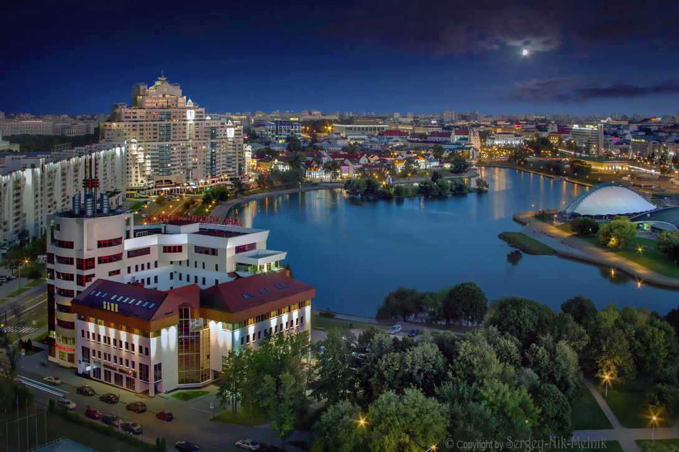
Государственный комитет
по имуществу Республики Беларусь
Топографо-геодезическое республиканское унитарное предприятие “Белгеодезия”
220029, пр-т Машерова, 17,
Минск, Республика Беларусь
www.geo.by
info@belgeodesy.by
Спасибо!

